Slide 1
Varstvo delavcev pred ionizirajočim sevanjem – nuklearna medicina
Tečaj iz varstva pred sevanji
Oktober 2018

Slide 2

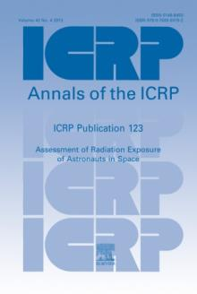
Temelji varstva pred sevanji
Priporočila Mednarodne komisije za radiološko zaščito ICRP (International Commision on Radiological Protection)
Mednarodni varnostni standardi Mednarodne agencije za atomsko energijo IAEA (International Atomic Energy Agency)
Direktive Evropske Unije
V Sloveniji Zakon o varstvu pred ionizirajočimi sevanji in jedrski varnosti
Predpis EU/mednarodne pogodbe | Zakonodaja RS
Direktiva Sveta 2013/59/Euratom z dne 5. decembra 2013 o določitvi temeljnih varnostnih standardov za varstvo pred nevarnostmi zaradi ionizirajočega sevanja in o razveljavitvi direktiv 89/618/Euratom, 90/641/Euratom, 96/29/Euratom, 97/43/Euratom in 2003/122/Euratom (UL L št. 13 z dne 17. 1. 2014) | Zakon o varstvu pred ionizirajočimi sevanji in jedrski varnosti (ZVISJV-1) (Ur. l. RS 76/17) Zakon o spremembah in dopolnitvah Zakona o varstvu pred ionizirajočimi sevanji in jedrski varnosti (ZVISJV-1A) (Ur. L. RS 26/19)

Slide 3
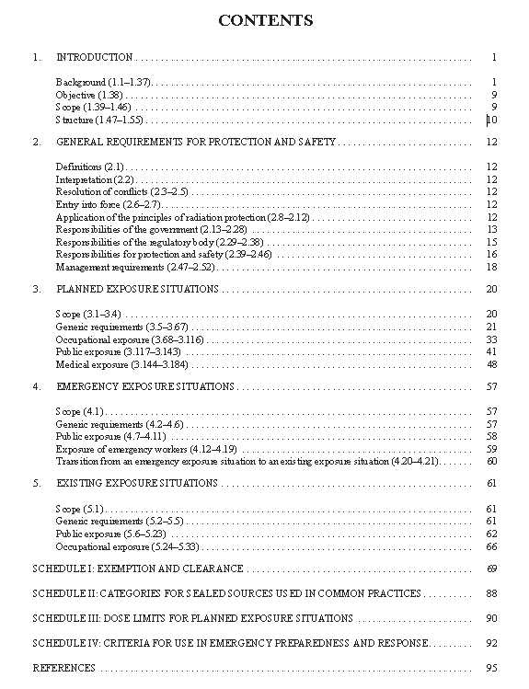
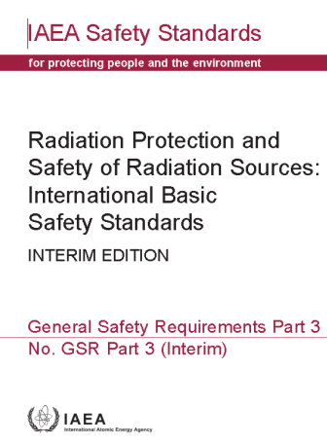
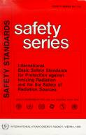
Primer: Basic Safety Standards (BSS)

Slide 4
Izpostavljenost IO sevanju
poklicna izpostavljenost – delavec
zdravljenje – bolnik
posameznik iz prebivalstva –prebivalec

Slide 5
Zakon o varstvu pred IO sevanji in jedrski varnosti
Ta zakon ureja varstvo pred ionizirajočimi sevanji, da se kar najbolj zmanjšata škoda za zdravje ljudi zaradi izpostavljenosti ionizirajočim sevanjem in radioaktivna kontaminacija življenjskega okolja ter da se hkrati omogočijo razvoj, proizvodnja in uporaba virov sevanj in izvajanje sevalnih dejavnosti. Za vir sevanja, ki je namenjen pridobivanju jedrske energije, zakon ureja izvajanje ukrepov jedrske in sevalne varnosti, če gre za uporabo jedrskega blaga, pa tudi posebnih ukrepov varovanja.

Slide 6
Poklicna izpostavljenost sevanju
ODGOVORNOSTI, POGOJI DELA
Definicija iz zakona:
Izpostavljeni delavec:
oseba, ki pri delodajalcu ali kot samozaposleni opravlja delo v okviru sevalne dejavnosti, pri katerem je lahko izpostavljena ionizirajočim sevanjem in lahko prejme dozo, ki presega katero koli predpisano mejno dozo za prebivalce.

Slide 7
Delodajalec mora zagotoviti (po ZVISJV-1, 29.člen)
1. predhodno oceno narave in obsega tveganja (ocena varstva pred sevanji);
2. izdelavo pisnih postopkov za delo, povezanih z izvajanjem sevalne dejavnosti;
3. upoštevanje obratovalnih omejitev in pisnih postopkov
4. seznanitev izpostavljenih delavcev, praktikantov in študentov
5. usposabljanje oseb, ki so vključene v izvajanje sevalne dejavnosti;
6. razvrstitev izpostavljenih delavcev v dve kategoriji glede na velikost pričakovane izpostavljenosti
7. ustrezno zaščitno in osebno varovalno opremo in preverjanje njene učinkovitosti;
8. izvajanje nadzornih ukrepov in meritev na nadzorovanih in opazovanih območjih;
9. uporabo ustrezne opreme in postopkov za meritve ter oceno izpostavljenosti;
10. preverjanje učinkovitosti in vzdrževanja opreme in redno umerjanje merilne opreme;
11. zdravstveni nadzor izpostavljenih delavcev;
12. takojšnje obveščanje pristojnih organov v primeru preseganja mejnih doz, radioaktivne kontaminacije delovnega okolja, izgube, kraje ali nepravilne rabe vira sevanja in v primeru izrednega dogodka;
13. izvajanje predpisanih ukrepov varovanja virov sevanja;
14. izvedbo ukrepov po prenehanju uporabe vira sevanja ali prenehanju izvajanja sevalne dejavnosti;
15. načrt zaščite in reševanja ob izrednem dogodku ali navodilo za ukrepanje ob izrednem dogodku;
16. izvedbo ukrepov za sanacijo po izrednem dogodku;
17. vodenje predpisanih evidenc;
18. poročanje v skladu s predpisi

Slide 8
Odgovornosti izpostavljenega delavca
Ne glede na obveznosti izvajalca sevalne dejavnosti iz prvega odstavka tega člena mora izpostavljeni delavec, zunanji delavec, praktikant in študent kar najbolj sam prispevati k izvajanju ukrepov varstva pred sevanji, kot jih določa ta zakon.
Izpostavljeni delavec mora
upoštevati načela varstva pred sevanji
poznati delovanje merilcev sevanja in pravilno uporabo zaščitne opreme in oblačil
sodelovati z osebo odgovorno za varstvo pred IO sevanji

Slide 9
Odgovornosti - povzetek
Odgovornosti delodajalca
Zagotoviti delovne pogoje
Zagotoviti zaščitna sredstva
Delavec mora
Spoštovati zaščitne ukrepe
Uporabljati zaščitna sredstva

Slide 10
Mejne efektivne doze za izpostavljene delavce
Enota s katero izražamo efektivno dozo je Sievert (Sv).
Mejne efektivne doze:
- 20 mSv letno za izpostavljene delavce,
- 1 mSv letno za posameznike iz prebivalstva
- 1 mSv za nerojenega otroka noseče ženske v času do konca nosečnosti
Mejne ekvivalentne doze za posamezne organe:
- 500 mSv letno za roke, podlahti, stopala in gležnje
- 20 mSv letno za očesne leče
- 500 mSv letno za kožo
Povprečna efektivna doza zaradi naravnega ozadja v Sloveniji:
2,5 mSv do 2,8 mSv letno.
Navedene omejitve se ne uporabljajo pri obsevanju pacientov med zdravniškimi pregledi ali zdravljenjem. Tam uporabljamo načeli upravičenosti in optimizacije.

Slide 11
Optimizacija zaščite
Tveganje Doza
Nesprejemljivo Meja za izpostavljene delavce
Poskrbimo za zaščito vira sevanja
(ustrezni prostori, ščiti, monitoring)
Pogojno sprejemljivo
Optimiziramo delovne postopke
(izobrazba, tečaji, interna pravila, osebna zaščitna oprema)
Sprejemljivo Poklicna izpostavljenost
sevanju ALARA

Slide 12
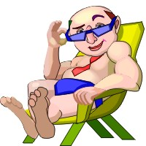
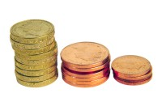
Posebni delovni pogoji
Bonitete “nadomestilo” za obsevanost?
Nosečnost:
ZVISJV-1, 38.člen
(5) Takoj, ko noseča ženska, ki je izpostavljena delavka ali zunanja delavka, obvesti svojega delodajalca ali izvajalca sevalne dejavnosti o nosečnosti, ji je treba zagotoviti take pogoje, da bo ekvivalentna doza za nerojenega otroka tako nizka, kot je to razumno mogoče doseči, in da ta doza v preostalem obdobju nosečnosti ne bo presegla mejne doze za posameznika iz prebivalstva. Če pa noseča ženska ne želi delati z viri sevanj, jo je treba premestiti na delovno mesto, kjer se ne dela z viri sevanja.

Slide 13
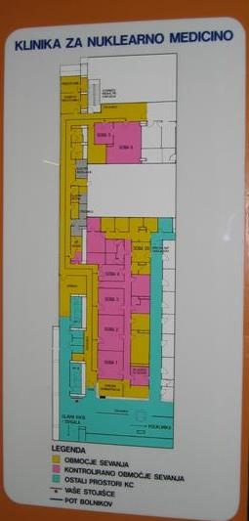
Razdelitev prostorov nuklearno-medicinskega oddelka
Nadzorovano območje
je območje vira sevanja, za katerega veljajo posebna pravila za delo, s katerimi se zagotovi ustrezno varstvo pred ionizirajočim sevanjem ali prepreči širjenje radioaktivne kontaminacije, in do katerega je dostop nadzorovan.
Opazovano območje
je območje vira sevanja, ki je pod ustreznim nadzorom zaradi varstva pred sevanji, dostop pa ni omejen.
Vsi prostori klinik za NM so v nadzorovanem področju
Vroči laboratorij
Skladišče radioaktivnih izotopov
Prostori v katerih apliciramo radiofarmake
Prostori v katerih se zadržujejo bolniki po aplikaciji terapevtskih aktivnosti ¹³¹I

Slide 14
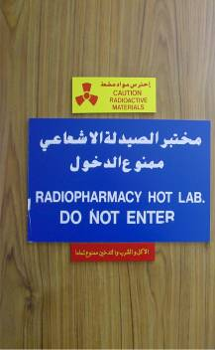
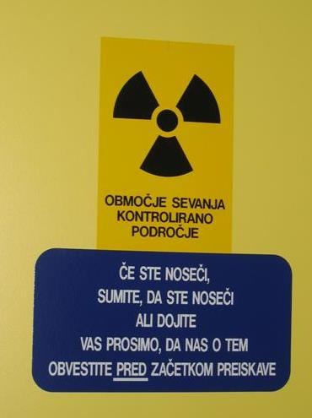
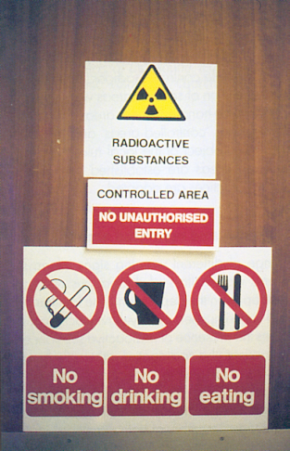
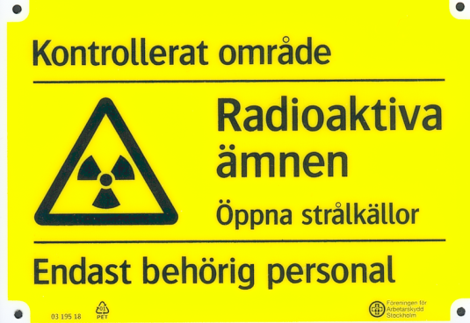
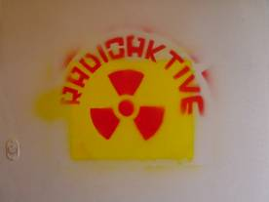
Opozorilni znaki

Slide 15

Izpostavljenost IO sevanju v nuklearni medicini
VIRI SEVANJA
Notranja izpostavljenost
Radionuklid se IV vbrizga, se ga zaužije ali vnese v telo z vdih
Zunanja izpostavljenost
Viale, brizge, pacienti,…

Slide 16
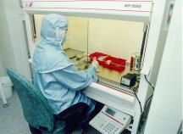
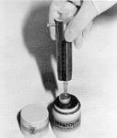
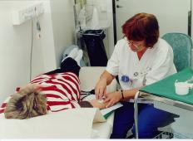
Izpostavljenost delavca v območju sevanja
Primeri izpostavljenosti sevanju:
Odpiranje embalaže radioaktivnih snovi
Meritve aktivnosti
Shranjevanje virov
Transport virov znotraj oddelka
Priprava radiofarmakov
Aplikacija
Pregledovanje pacienta
Nega radioaktivnega pacienta
Ravnanje z radioaktivnimi odpadki
Nesreče
Notes:
These are eamples of work where the external exposure should be considered

Slide 17

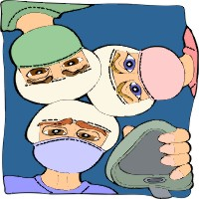
Primer izpostavljenosti –
Kontaminacija
Primeri:
Razlitje radioaktivne tekočine
Nesreča pri aplikaciji
Delo z eksperimentalnimi živalmi
Urgentna operacija/avtopsija pacienta,
ki je prejel radionuklidno terapijo
Mejna vrednost kontaminacije
gama sevalcev na delovnem okolju je 40Bq/cm²

Slide 18
Mejne vrednosti kontaminacije - podrobneje
UV2, 19. člen (mejne vrednosti kontaminacije človekovega telesa)
(3) Mejna vrednost radioaktivne kontaminacije zunanjih površin kože in vidnih sluznic izpostavljenih delavcev ne sme presegati 8 Bq na 100 cm² za sevalce alfa in 80 Bq na 100 cm² za sevalce beta in gama.
  20. člen (mejne vrednosti kontaminacije delovnega okolja)
(1) Mejna vrednost odstranljive radioaktivne kontaminacije površin v nadzorovanem območju in na zunanji strani zaščitnih oblek je 400 Bq na 100 cm² za sevalce alfa in 4000 Bq na 100 cm² za sevalce beta in gama. (2) Mejne vrednosti iz prejšnjega odstavka ne vključujejo trdno vezane kontaminacije, če je z gotovostjo ugotovljeno, da ni nevarnosti pred širjenjem kontaminacije ali vpoja v kožo. (3) Če je na površinah v nadzorovanem območju, na opremi, v oblekah in v perilu vezana radioaktivna kontaminacija, sta mejni vrednosti odstranljive radioaktivne kontaminacije površin v nadzorovanem območju in na zunanji strani zaščitnih oblek 40 Bq na 100 cm² za sevalce alfa in
400 Bq na 100 cm² za sevalce beta in gama.
To je 0,8 Bq/cm²
To je 40 Bq/cm²
4 Bq/cm² za vezano kontaminacijo

Slide 19
Hitrosti doze ob pacientu
 | Hitrost doze na razdalji 0.1 m | Hitrost doze na razdalji 1m | Doza sevanja, ki jo prejme pacient
Tc-99m (600 MBq) | 114 µSv/h | 5 µSv/h | 0,006 do 0,014 mSv/MBq
F-18 FDG (350 MBq) | 550 µSv/h | 70 µSv/h | 0,02 mSv/MBq
Hitrost doze ob pacientu je odvisna od energije in aktivnosti vira.
Doza sevanja, ki jo prejmejo delavci, je odvisna od energije, aktivnosti vira in časa izpostavljenosti
Doza sevanja, ki jo prejme pacient, je odvisna od energije, aktivnosti in razpolovnega časa vira

Slide 20
Pacient kot vir sevanja

Slide 21
Letne prejete doze KNM

Slide 22
Izbira osebne zaščite
OSEBNA ZAŠČITA
Je odvisna od:
- aktivnosti vira
- vrste radionuklida in njegovih kemijskih lastnosti
- postopka, ki ga opravljamo
Osnova osebne zaščite pred sevanjem:
- Čas
- Razdalja
- Ščitenje

Slide 23
Varstvo pred sevanji v nuklearni medicini
Klasična nuklearna medicina:
^{99m}Tc 140 keV fotoni
HVL (svinec) ~ 0.3mm
TVL (svinec) ~ 0.99mm
PET:
pozitronski sevalci: 511 keV fotoni
  HVL (svinec) ~ 5mm
  TVL (svinec) ~15mm

Slide 24
Varstvo pred sevanji - CT
PET/CT, SPECT/CT
Večrezinski CT – večji volumen slikanja
80-140 kVp, 100-380 mA,
1 obrat v manj kot 1 sekundi
Doza na pacienta je lahko precejšnja (1-20 mSv!)
Težavo lahko predstavlja sipano sevanje v sobi in zunaj nje

Slide 25
Čas
Doza sevanja je sorazmerna
času izpostavljenosti
Doza = HitrostDoze x Čas
Zmanjšajmo čas stika z virom sevanja, kolikor nam le dopušča delovni postopek
Vežbanje posameznega postopka z uporabo
ne-radioaktivnih nadomestkov

Slide 26
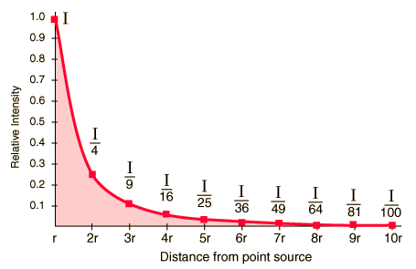
Razdalja
Izpostavljenost se zmanjšuje
s kvadratom razdalje:
Hitrost-doze α 1/(razdalja)²
Hirtost-doze
Razdalja
Dolgi ročaji instrumentov pri ravnanju z viri
(npr. pincete)
Veliki prostori na oddelku, kjer so prisotni pacienti

Slide 27
Primer: Pacient z I-131
0.5 0.1 0.06 0.03 mSv/h
1000 MBq
I-131
0 0.5 1 2 m

Slide 28
Ščitenje virov sevanja
Debelina zaščite
vpadlo sevanje
prepuščeno
sevanje

Slide 29
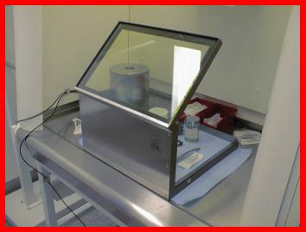
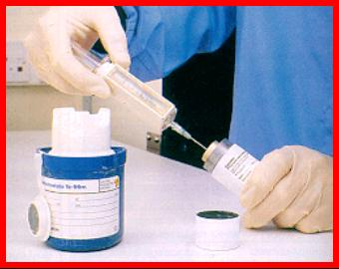
Ščitenje virov sevanja
Izbira ščitnika je odvisna od:
radionuklida
aktivnosti

Slide 30
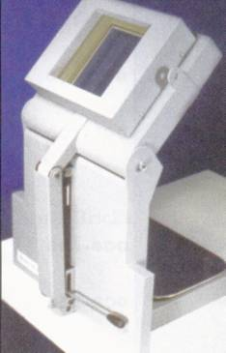
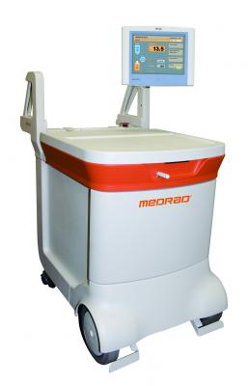
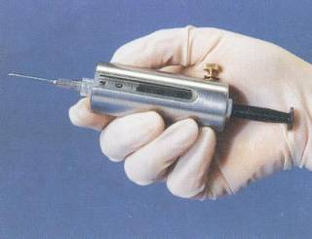
Ščitenje pozitronskih sevalcev
Zaščita visoko energijskih virov
zahteva svinec precejšnje debeline (cm)

Slide 31
Izpostavljenost različnim radionuklidom
Radionuklid | Γ-konstanta (μSv/h MBq) | TVL (mm Pb) | Doza na kožo (mSv⋅cm²/MBq⋅h
F-18 | 0,185 | 17 | 1950
Co-57 | 0.016 | 0.7 | 78
Y-90 |  | !9mm plastike | 2030
Tc-99m | 0.017 | 0.9 | 243
In-111 | 0.084 | 2.5 | 376
I-125 | 0.034 | 0.06 | 417
I-123 | 0.044 | 1.2 | 365
I-131 | 0.057 | 11 | 1694

Slide 32
Uporabni definiciji
Konstanta hitrosti doze (Γ-konstanta)
Hitrost doze (μSv/h) 1 m od točkastega vira aktivnosti 1 MBq
TVL (tenth-value-layer)
Debelina snovi, ki zmanjša število vpadlih fotonov na desetino

Slide 33
Primer izračuna potrebne svinčene zaščite
Ocenimo debelino svinčenega ščitnika za 30 GBq vir Tc-99m. Hitrost doze na razdalji 1 m naj bo 2 μSv/h
Γ-konstanta: 0.017 μSv/h*MBq
TVL: 0.9 mm svinca
Hitrost doze ob nezaščitenem viru: 0.017*30000=510 μSv/h
Hitrost doze je potrebno zmanjšati 255-krat,
(1/10)^{n}=1/255 -> n=2.4
potrebujemo 2.4 TVL=2.2 mm svinca.

Slide 34
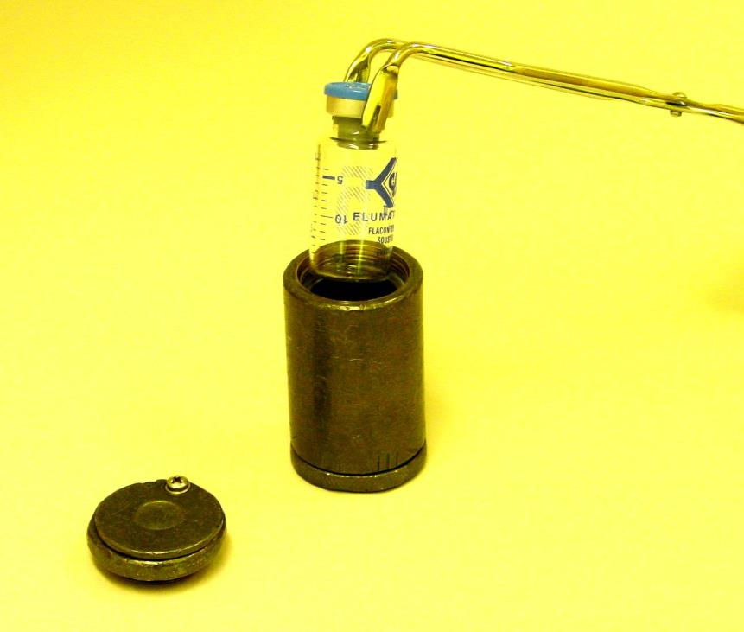
Ščitenje viale
Tc-99m
10 GBq
10 ml
560 mGy/h
1 mGy/h
2 mm svinca

Slide 35

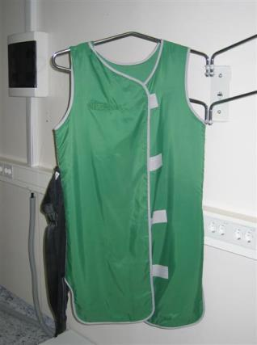
Ščitenje ob stiku s pacientom
Premični ščit
Svinčen predpasnik/plašč: 0,25-0,35mm svinca
Primer preiskave Doza(μSv)
brez plašča s plaščem
Skelet (400 MBq, ^{99m}Tc) 2.2 1.0
Markirani eri. (800 MBq, ^{99m}Tc) 4.7 2.2
Drugo (100 MBq, ^{99m}Tc) 0.4 0.2

Slide 36
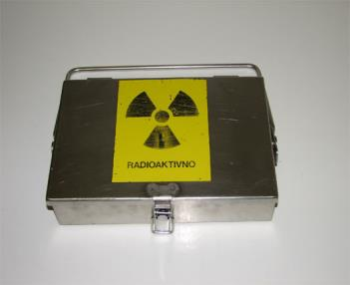
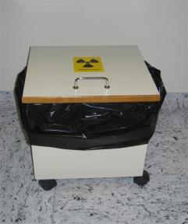
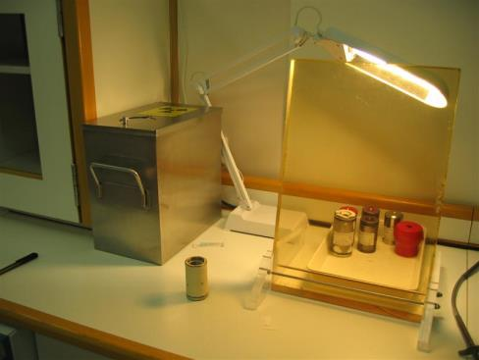
Ščitenje virov
Zaščitni kontejnerji
- za brizge
- za radioaktivne odpadke
Zaščitne stene
- prozorne (svinčeno steklo)
- neprozorne (svinec)

Slide 37
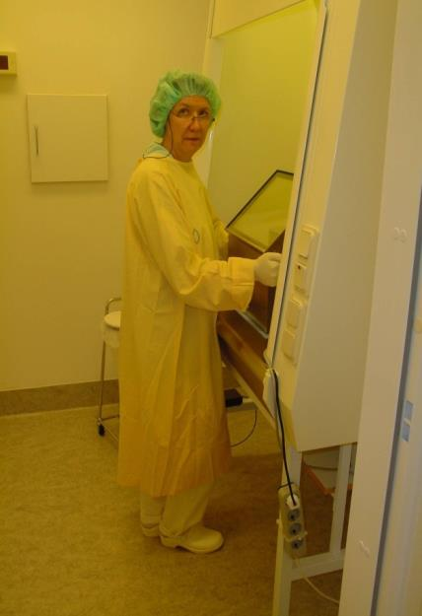
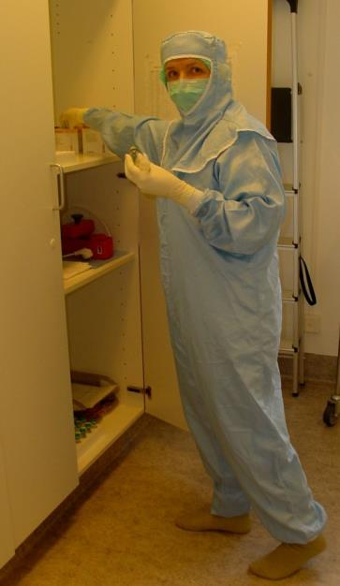
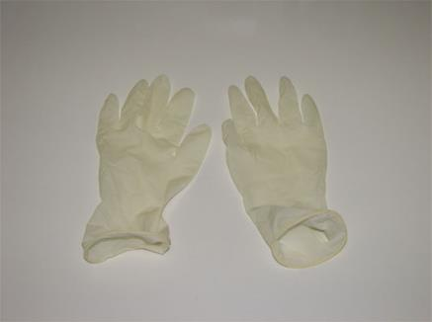
Zaščitna sredstva, ki preprečujejo kontaminacijo
Rokavice
Obleka
Obutev
Očala

Slide 38
Zaščitna sredstva glede na vrsto vira
Nizkoenergijski gama sevalci (Tc-99m): snov, ki atenuira fotone (svinčeni kontejnerji, zasloni, predpasniki, očala, ščitniki za brizge)
Visokoenergijski gama sevalci (I-131): dovolj debela snov, ki atenuira fotone (svinčeni kontejnerji, stene, ščitniki za brizge)
Beta sevalci (Y-90, tudi I-131, Lu-177): plastične ščite z nekaj mm debelo steno
Pozitronski sevalci (F-18): dovolj debela snov, ki zaustavlja fotone z energijo 511 keV (svinčeni kontejnerji, svinčene ali betonske stene)
Pri vseh vrstah vira: poleg zaščite pred zunanjim obsevanjem uporabljamo tudi zaščitna sredstva, ki preprečujejo kontaminacijo (delovna obleka, rokavice, obutev, maska, očala)

Slide 39
Zaščitni ukrepi
Z viri IO sevanj smejo delati osebe, ki imajo ustrezno izobrazbo in izpolnjujejo zdravstvene pogoje
Delavci morajo opraviti predpisan zdravniški pregled
Delavci morajo nositi delovno obleko in obutev
Delavci morajo nositi osebni dozimeter
Pri neposrednem delu z viri sevanja (pacienti, odmerki radiofarmakov, testni viri) je potrebno uporabljati zaščitna sredstva.

Slide 40
Zaščitni ukrepi
Ob viru IO sevanja se zadržujemo le če je to potrebno
Omejitev vstopa v prostore, kjer se hranijo viri
Delovne površine morajo biti prilagojene tako, da je kontaminacija lahko odstranljiva
Radioaktivne odpadke odvržemo v ustrezne kontejnerje. Po potrebi se ti odpadki starajo.
Ob sumu na kontaminacijo je potrebno izvesti meritev delovnega mesta ali osebja, ter po potrebi izvesti dekontaminacijo

Slide 41
Znanja potrebna za odgovorno delo v okolju IO sevanja
Seznaniti se je potrebno z:
Delovnim postopkom
Lastnostmi radioaktivnega vira
Zaščitnimi ukrepi
Zaščitnimi sredstvi
Možnostjo nesreč
Ukrepanju v primeru nesreč

Slide 42
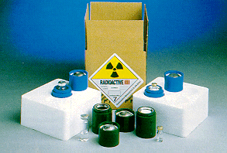
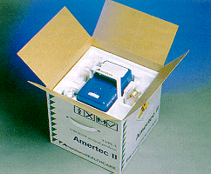
Zaščitna sredstva pri odpiranju pošiljk
Lahko pride do
poškodbe
kontaminacije
aktivnost je lahko visoka
Zaščitna sredstva:
Zaščitna obleka, obutev
Rokavice
Merilnik sevanja (kontaminacije)
Zaščitne stene
Prijemalke ...

Slide 43
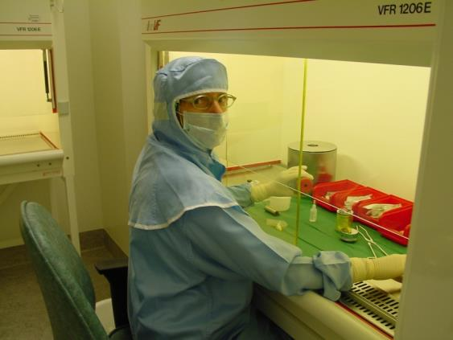
Zaščitna sredstva v vročem laboratoriju
Zaščitna obleka in obutev
Svinčen plašč ?
Rokavice
Svinčen kontejner za stekleničke
Ščitnik za brizge
Okno in svinčenega stekla
Svinčen kontejner za rad. odpadke
Prijemalke ...
Merilnik sevanja - hitrosti doze
        - kontaminacije
Staničevina
Pribor za dekontaminacijo

Slide 44
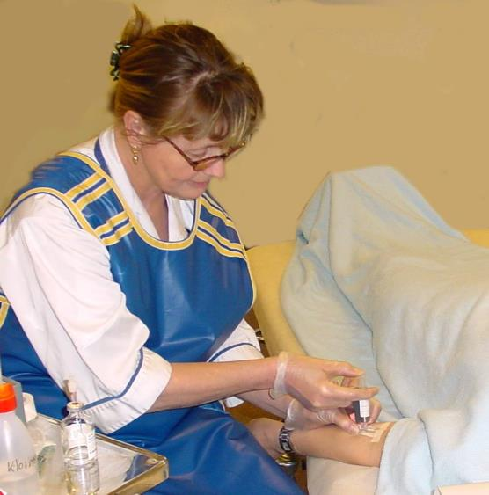
Zaščitna sredstva pri aplikaciji radioaktivnih odmerkov
Ščitnik za brizge
Zaščitna obleka in obutev
Svinčen plašč ?
Rokavice
Svinčen kontejner za rad. odpadke
Merilnik sevanja (kontaminacije)
Staničevina
Pribor za dekontaminacijo

Slide 45
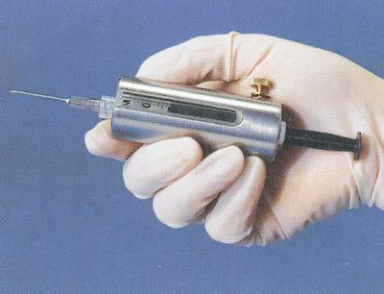
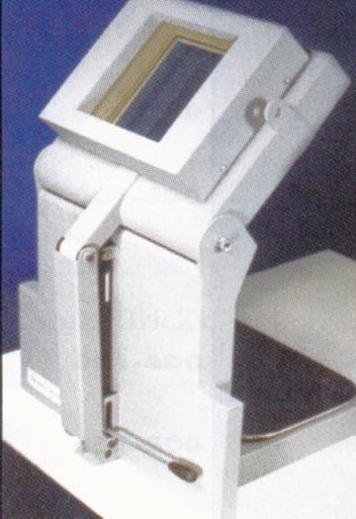
Zaščitna sredstva pri PETu
Visoka energija fotonov
Zaščitna sredstva iz debele plasti svinca
Zaščitna sredstva, ki preprečujejo kontaminacijo

Slide 46

Zmanjšanje tveganja za kontaminacijo
Skrbimo za dobre pogoje dela (dovolj prostora, brez odvečnih predmetov...)
Optimiziramo delovne postopke
Ne jemo, kadimo itd. pri delu z viri
Uporabljamo zaščitne rokavice in oblačila

Slide 47
Dekontaminacija
V primeru kontaminacije moramo izvesti dekontaminacijo
Osebna dekontaminacija ima prednost pred dekontaminacijo delovnega mesta
Osebna dekontaminacija:
- ob pomoči sodelavca z monitorjem kontaminacije ugotovi kontaminirane dele telesa in obleke
- odstrani kontaminirane dele obleke (shrani, označi)
- kožo umij z blagim milom in mlačno vodo, ponovi dokler meritev ne pokaže sprejemljivo nizke vrednosti
- kontaktiraj odgovorno osebo za varstvo pred sevanji in izpolni poročilo o (de)kontaminaciji
Dekontaminacija delovnega mesta:
- omejitev širjenja kontaminacije
- na razlitje položi vpojni papir
- površino pobriši s krožnimi potezami – proti središču
- izvedi meritev, ponovi brisanje...
- po potrebi zaščiti in označi kontaminirano površino
- obvesti odgovorno osebo za varstvo pred sevanji

Slide 48
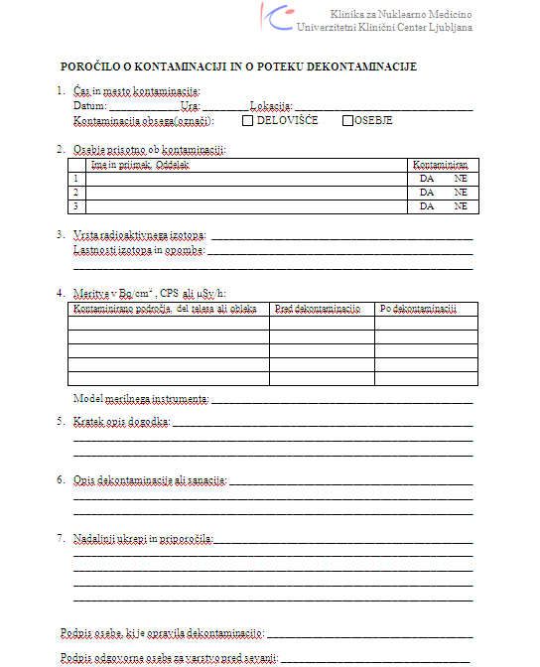

Slide 49
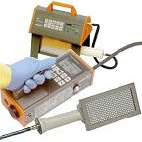
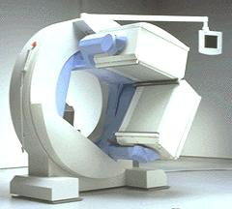
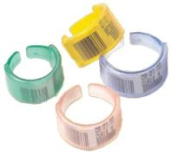
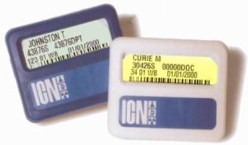
Nadzor izpostavljenosti sevanju
NADZOR IZPOSTAVLJENOSTI
Osebni nadzor
(efektivna doza, doza na prste, kontaminacija)
Delovno okolje
(hitrost doze, kontaminacija)

Slide 50
Osebni nadzor izpostavljenosti
Delodajalec mora zagotoviti:
  izvajanje nadzornih ukrepov
  meritev in ocene izpostavljenosti na delovnih mestih na različnih področjih in delovnih pogojih
  osebna dozimetrija
Namen:
  nadzor izpostavljenosti
  ovrednotenje delovnih postopkov
  prepoznavanje visokih doz

Slide 51
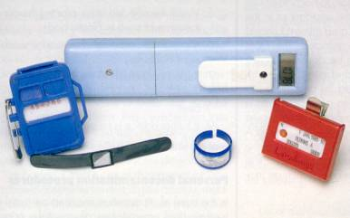
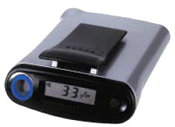
Vrste osebnih dozimetrov
film
termoluministenčni
dozimetri (TLD)
”elektronski” dozimetri

Slide 52
Termoluminiscenca
Termoluministenčna snov
fotometer
izsevana svetloba
segrevamo

Slide 53
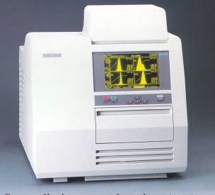
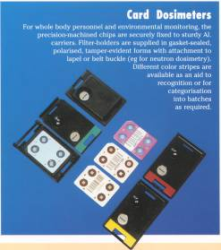
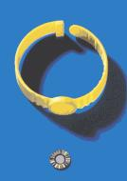
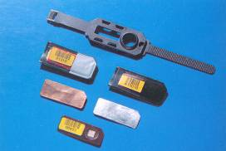
TLD

Slide 54
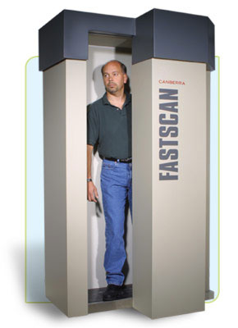
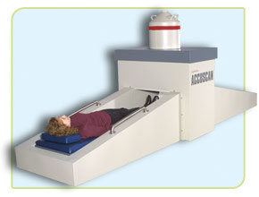
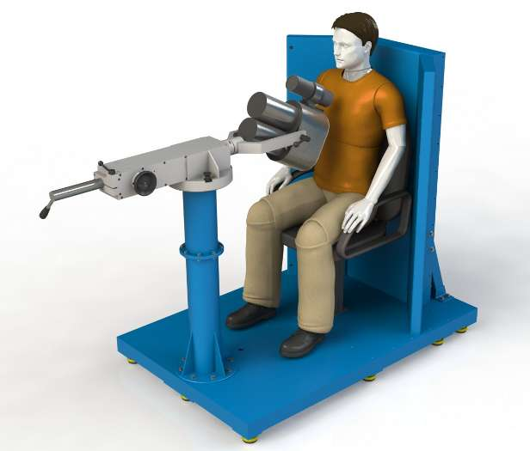
Whole Body Counter (WBC)
Preverjanje notranje kontaminacije
določanje vrste izotopov
aktivnosti izotopov
Izračun prejete doze

Slide 55
Program nadzora sevanja v delovnem okolju
Pridobitev dovoljenja za izvajanje sevalne dejavnosti in dovoljena za uporabo vira sevanja
Polletni pregledi klinike (ZVD)
Občasni obiski inšpektorja (Uprava za varstvo pred sevanji, Ministrstvo za zdravje)
Notranji monitoring

Slide 56

Notranji monitoring
Pogostost meritev sevanja v delovnem okolju določimo tako, da zagotavlja:
Ovrednotenje sevalnih pogojev na vseh deloviščih
Oceno izpostavljenosti v nadzorovanem in opazovanem območju
Odvisna je od pričakovane stopnje sevanja in aktivnosti prisotnih virov na nekem delovišču
Merimo hitrost doze (µSv/h) in/ali kontaminacijo (Bq/cm²)

Slide 57






Merilni instrumenti za nadzor sevanja v delovnem okolju

Slide 58
Preverjanje kontaminacije delovne površine
Površino obrišemo z vpojno krpico, ki jo lahko omočimo
z vodo ali alkoholom. Krpico pomerimo v prostoru, kjer
ni prisotnih virov sevanja, s kontaminacijskim monitorjem.
(cps-BG)/(E_{c}*E_{w}*A) = kontaminacija (Bq/cm²)
cps: meritev vzorca (sunki/sekundo)
BG: ozadje
E_{c}: izkoristek števca (cps/Bq)
E_{w}: izkoristek brisa (assumed to be 0.1)
A: obrisana površina (cm²)

Slide 59



informacije dostopne na internetu
www.ursjv.gov.si/
www.radioaktivnost.si
https://rpop.iaea.org/RPOP/RPoP/Content/index.htm

Slide 60

Ključni parametri zaščite pred sevanji

